Slide 1
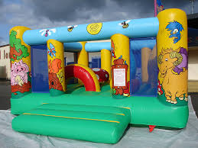
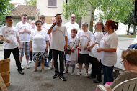
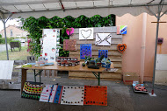
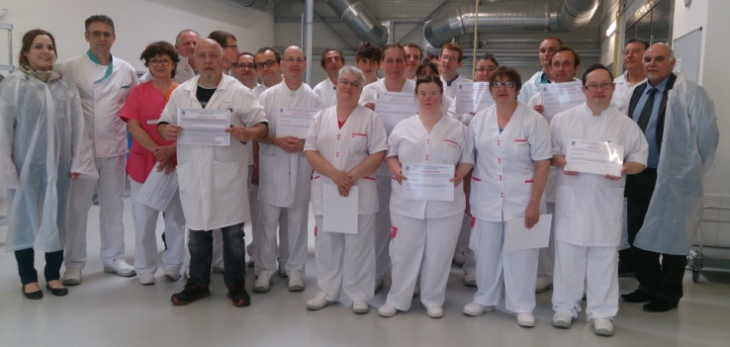
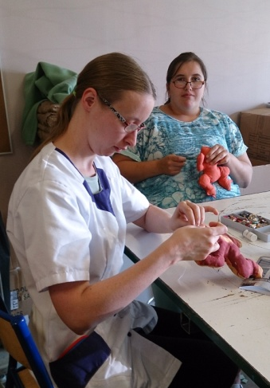
Fête Associative
Association Châlonnaise de Parents et Amis de Personnes Déficientes Intellectuelles
Samedi
20 mai 2017
Accès à divers jeux
Expositions
Chorale
Restauration sur place
Spectacle de cirque
Démonstrations
Stands
11h – 17h
Salle André Gallois à Fagnières
ne pas jeter sur la voie publique

